Slide 1
OUR STORY
恋爱相册
往后余生+便与你三餐四季
Valentine's Day confession album an electronic album recording
love life Valentine's Day confession album an electronic
album recording love life
OUR LOVE STORY

Slide 2
01
请输入文本标题
https://www.ypppt.com/
请输入文本标题
一生至少该有一次，为了某个人而忘了自己，不求有结果，不求同行，不求曾经拥有，甚至不求你爱我，只求在我最美的年华里，碰到你。

Slide 3
01
请输入文本标题
请输入文本标题
爱情，本就是件宁缺勿滥的事，急不得。有爱情，便全心对待，没有爱情，也一个人惬意。

Slide 4
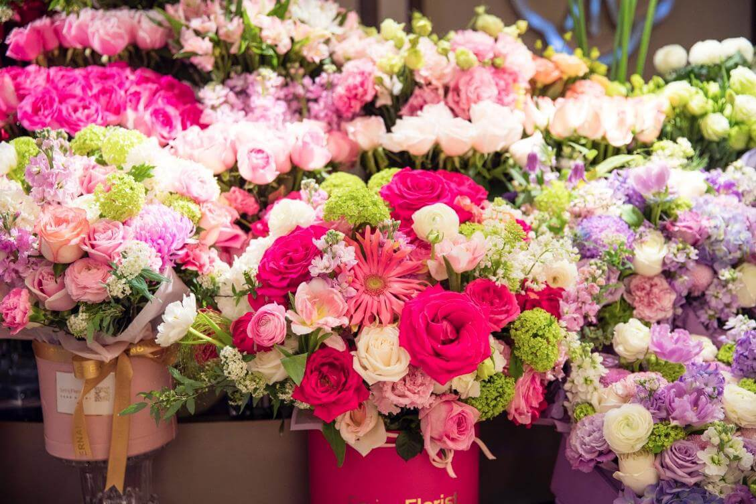
01
请输入文本标题
真正的爱，不是永远不吵架不生气不耍脾气不胡闹，而是吵过闹过哭过骂过，最后最心疼彼此的，还是对方。
请输入文本标题

Slide 5
01
请输入文本标题
请输入文本标题
你我之间隔着千山万水，我种下一缕思念，愿思念长成树，开满花，花随着风，飘向最美的你，你闻着花香，我想着你，如此，甚好。

Slide 6
请输入文本标题
我愿是黑夜里的一盏明灯，为你照亮回家的道路;
我愿是林间的一棵大树，为你遮挡烈日浓浓;
请输入文本标题
我愿你星空中的一颗繁星，为你拂去孤单寂寞;
我愿是空气中的一缕尘埃，可以与你形影不离。

Slide 7
请输入文本标题
有一段对白，是关于我和你，有一些告白，是发自于心底，有一种等待，是要你明白，有一句表白，是由我读给你，我爱你，白色情人节快乐。

Slide 8
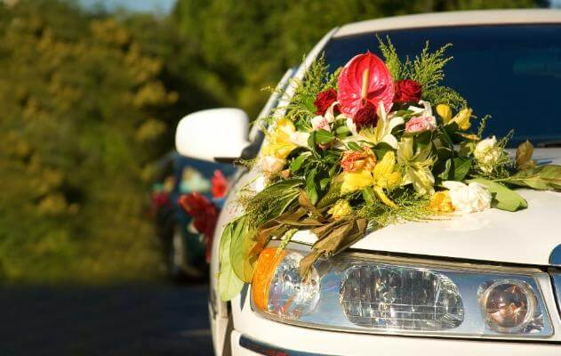
02
请输入文本标题
最浪漫的故事装在心里；
最甜蜜的感觉甜在嘴里；
最连绵的想念嵌入风里；
最幸福的爱情因为有你。
浪漫故事

Slide 9
02
请输入文本标题
请输入文本标题
岁月的巨轮碾不断爱你的锁链，流年的忧伤遮不住爱你的誓言，爱你，无论是在精彩花开还是凄清花落，永不会改变！
请输入文本标题
岁月的巨轮碾不断爱你的锁链，流年的忧伤遮不住爱你的誓言，爱你，无论是在精彩花开还是凄清花落，永不会改变！

Slide 10
02
请输入文本标题
请输入文本标题
最浪漫的故事没有结局，最幸福的爱情没有言语，只有彼此心灵的契合。
请输入文本标题
最浪漫的故事没有结局，最幸福的爱情没有言语，只有彼此心灵的契合。
节日PPT模板 http://www.ypppt.com/jieri/

Slide 11
02
请输入文本标题
”我爱你“三个字，讲出来只要三秒钟，解释要三小时，证明却要一辈子。
爱是长在我们心里的藤蔓
Notes:
https://www.ypppt.com/

Slide 12
02
请输入文本标题
请输入文本标题
宇宙与你相撞，满天星月抖落三分，你怀里的温柔抖落三分，银河由此诞生。
LOVE

Slide 13
02
请输入文本标题
缘定三生
画个同心圆，浓浓的爱意满心间；
结对连环圈，淡淡的相思溢心边；
戏双比翼鸳，深深的爱意扣心弦；
采朵并蒂莲，悠悠的相思荡心田。

Slide 14
02
请输入文本标题
真诚的爱情，并不等于娓娓动听的甜言蜜语，慷慨陈词的海誓山盟，如胶似漆的接吻拥抱。
文本标题

Slide 15
请输入文本标题
要是爱情不允许彼此之间有所差异，那么为什么世界上到处都有差异呢？

Slide 16
请输入文本标题
你的眼睛真漂亮，里面有春夏秋冬，花鸟鱼虫和万千星光，可是我的眼睛更漂亮，因为里面有你。

Slide 17
03
请输入文本标题
请输入文本标题
你是我黎明到黄昏，触手可及的想念。

Slide 18
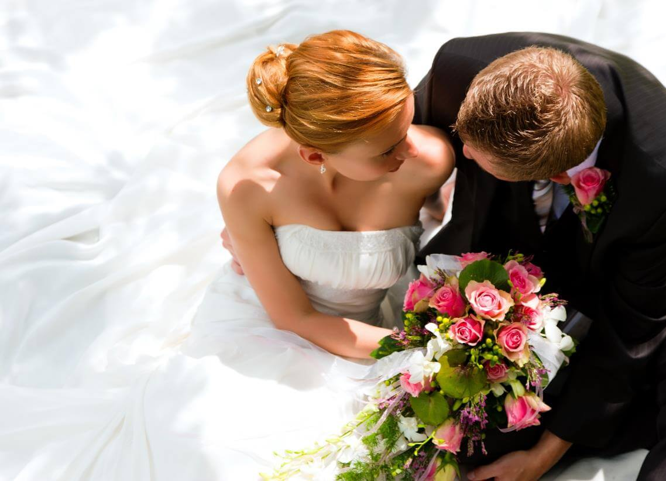
03
请输入文本标题
总有一片晚霞会经过你头上，总有一个人在等着爱你一场。

Slide 19
03
请输入文本标题
生命如花，爱情是蜜
你眸海温涟，藏山高水远，我的人间；
你眉目若远，看风舒云倦，一眼万年；
你青丝耀眼，梦烟火迷离，世间留恋。

Slide 20
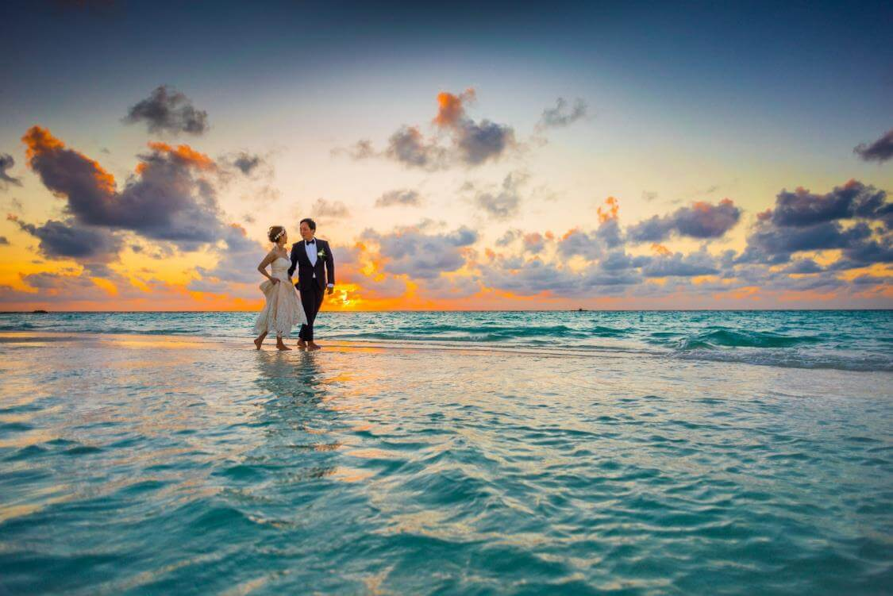
04
请输入文本标题
文本标题
我关于未来的所有的美好愿望，都是想要和你一起度过。

Slide 21
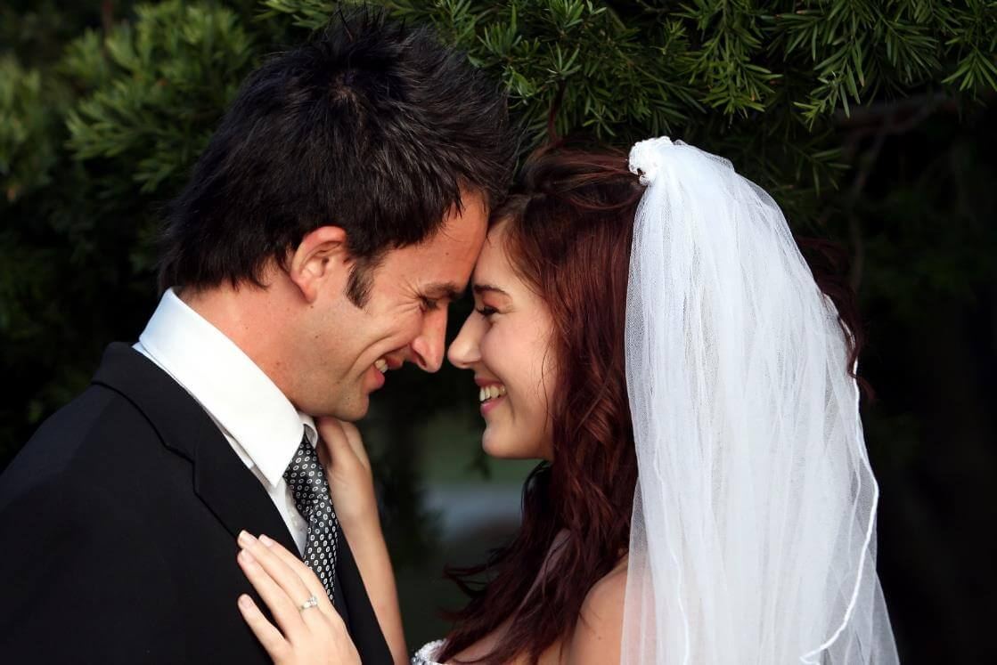
04
请输入文本标题
情绵绵，爱无边
你要相信，总归还是有人用最质朴的方式喜欢你。不是套路 也不是撩你。就是那种好喜欢你 想对你越来越好。只要是你等多久都没关系.

Slide 22
04
请输入文本标题
请输入文本标题
于千万人之中，遇见你要遇见的人。于千万年之中，时间无涯的荒野里，没有早一步，也没有迟一步，遇上了也只能轻轻地说一句：“哦你也在这里吗？”
— 张爱玲

Slide 23
04
请输入文本标题
请输入文本标题
宇宙与你相撞，满天星月抖落三分，你怀里的温柔抖落三分，银河由此诞生。

Slide 24
OUR STORY
恋爱相册
往后余生+便与你三餐四季
Valentine's Day confession album an electronic album recording
love life Valentine's Day confession album an electronic
album recording love life
OUR LOVE STORY

Slide 25
更多精品PPT资源尽在—优品PPT！
www.ypppt.com
PPT模板下载：www.ypppt.com/moban/ 节日PPT模板：www.ypppt.com/jieri/
PPT背景图片：www.ypppt.com/beijing/ PPT图表下载：www.ypppt.com/tubiao/
PPT素材下载： www.ypppt.com/sucai/ PPT教程下载：www.ypppt.com/jiaocheng/
字体下载：www.ypppt.com/ziti/ 绘本故事PPT：www.ypppt.com/gushi/
PPT课件：www.ypppt.com/kejian/
Notes:
模板来自于 优品PPT https://www.ypppt.com/

